Slide 1

面向对象版计算器
第六十八章

Slide 2
本章目标
实现命令
  !s filename
  !l filename
序列化
  SymbolTable类序列化
  Storage类序列化
  Calc类序列化

Slide 3
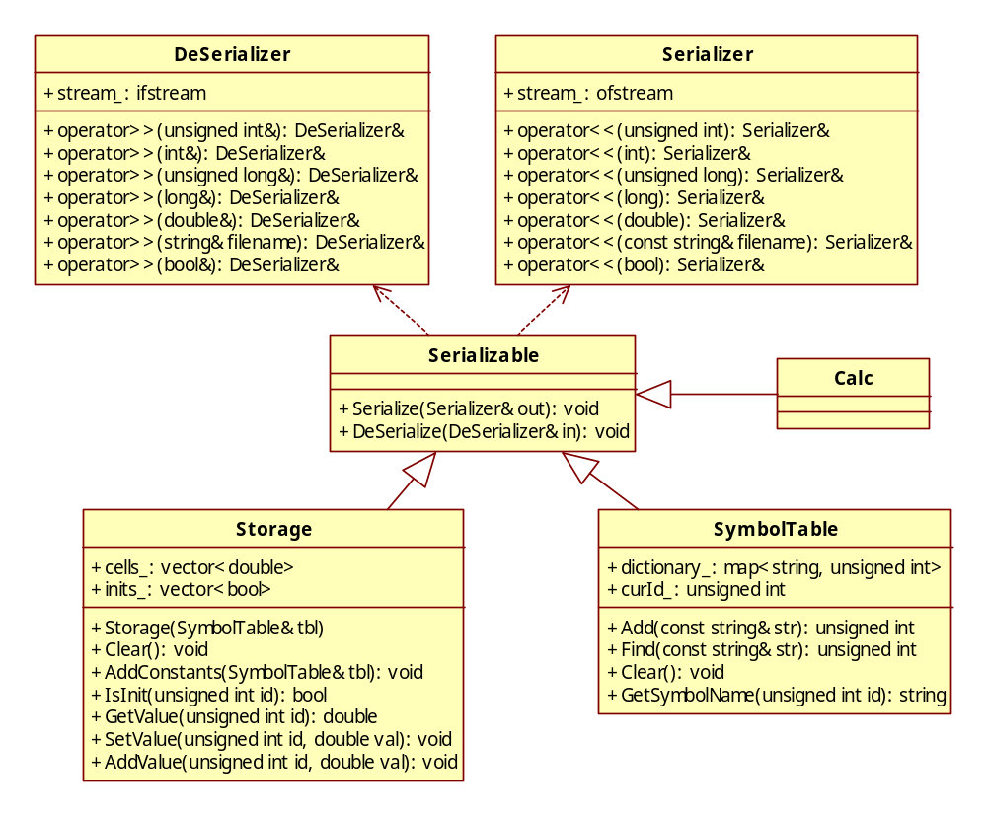
序列化

Slide 4
总结
实现命令
  !s filename
  !l filename
序列化
  SymbolTable类序列化
  Storage类序列化
  Calc类序列化

